Slide 1
数字逻辑与部件设计
2026-10-26第1-3节
2026-10-26 · 共 36 页幻灯片（iCourse 自动截图）

Slide 2
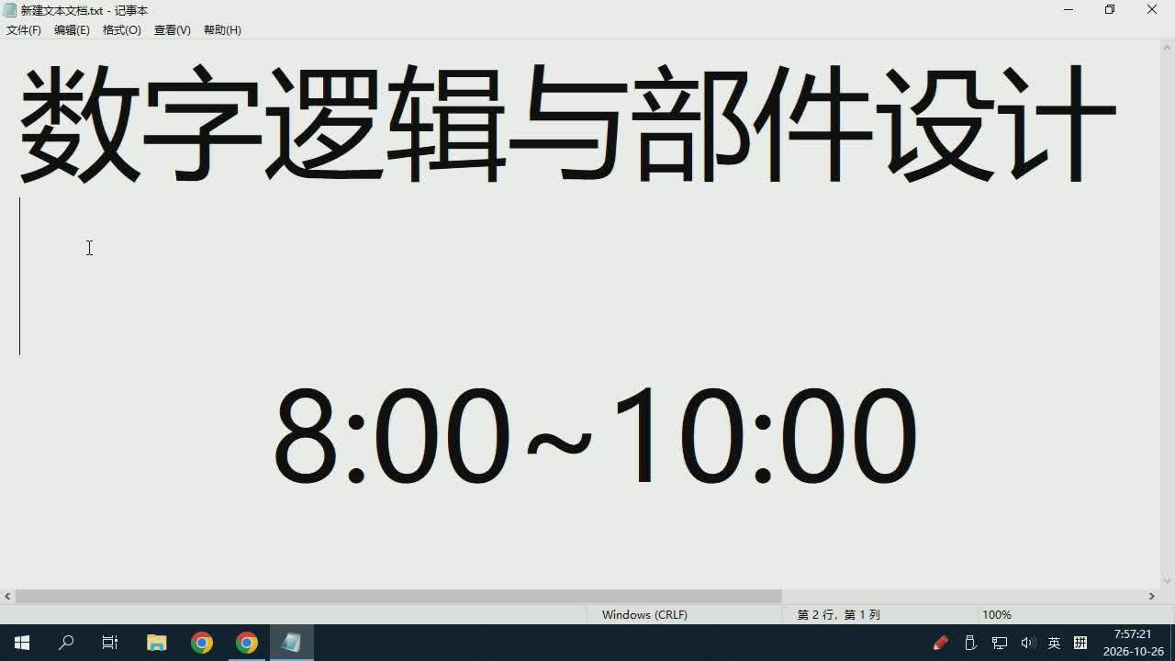
1/36 · 00:00
Notes:
新建文本文档，txt-记事本
文件（F）编辑（E）格式（O）查看（V)帮助（H）
数字逻辑与部件设计
8:00~10:00
第2行，第1列
英拼

Slide 3
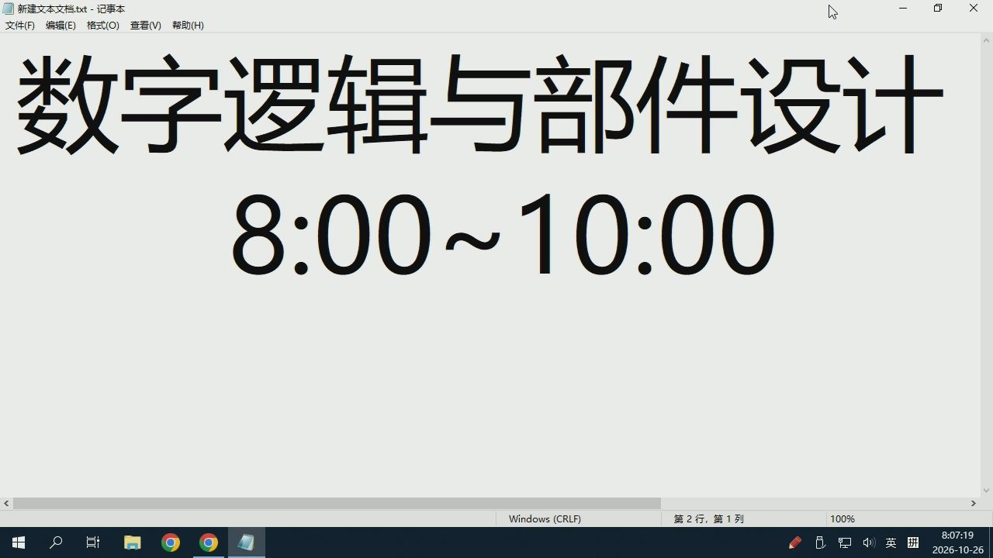
2/36 · 09:09
Notes:
新建文本文档txt-记事本
文件（F）编辑（E）格式（O）查看(V)帮助（H)
数字逻辑与部件设计
8:00~10:00
第2行，第1列

Slide 4
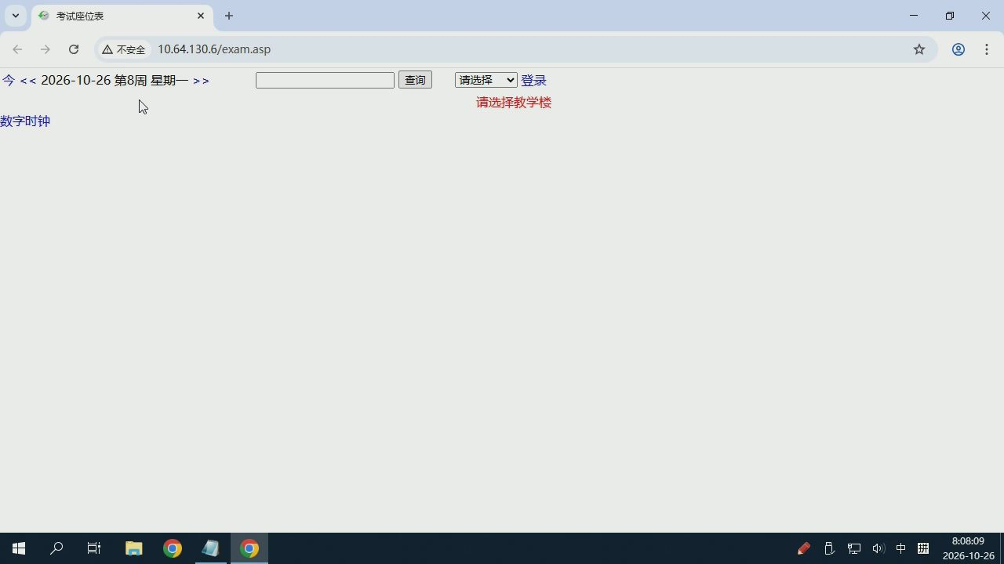
3/36 · 09:59
Notes:
考试座位表
不安全10.64.130.6/exam.asp
今<<2026-10-26第8周星期->>
查询
请选择登录
请选择教学楼
数字时钟
中进

Slide 5
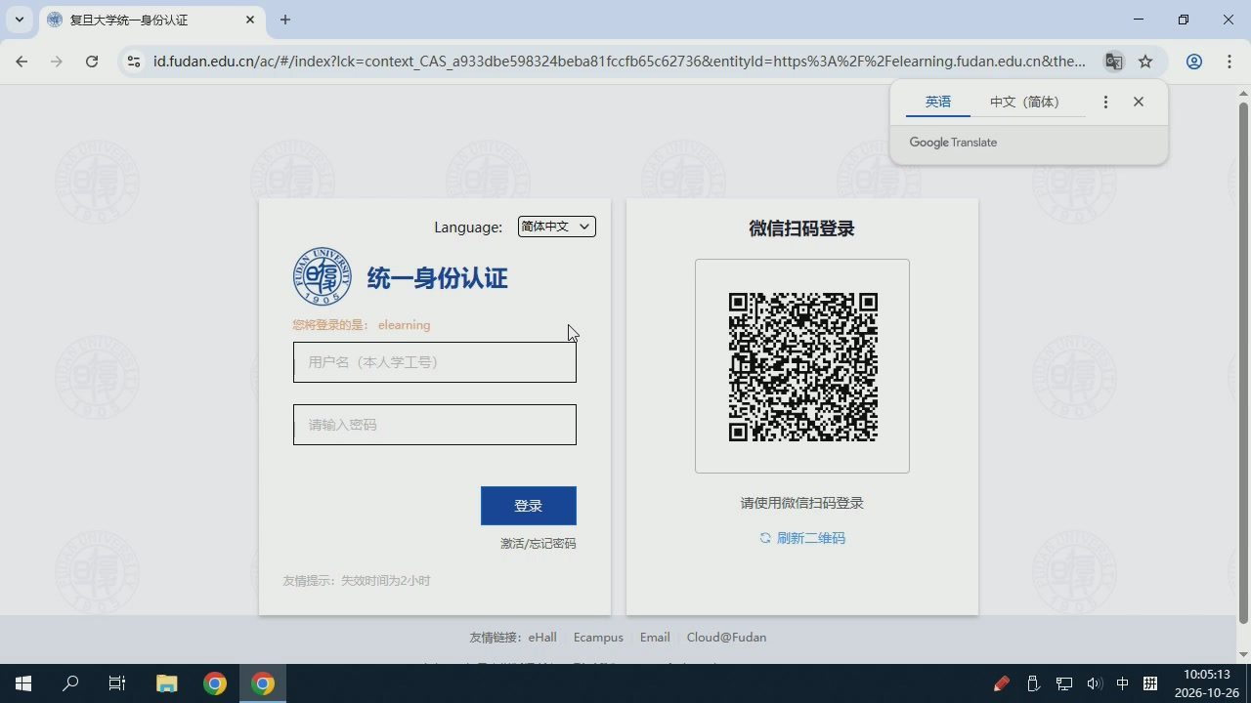
4/36 · 127:03
Notes:
复旦大学统一身份认证
id.fudan.edu.cn/ac/#/index?lck=context CASa933dbe598324beba81fccfb65c62736&entityld=https%3A%2F%2Felearning.fudan.edu.cn&the..
英语
中文 （简体）
GoogleTranslate
Language:
简体中文
微信扫码登录
统一身份认证
您将登录的是：elearning
用户名（本人学工号）
请输入密码
请使用微信扫码登录
激活/忘记密码
刷新二维码
友情提示：失效时间为2小时
友情链接：eHall
Ecampus
Email
Cloud@Fudan

Slide 6
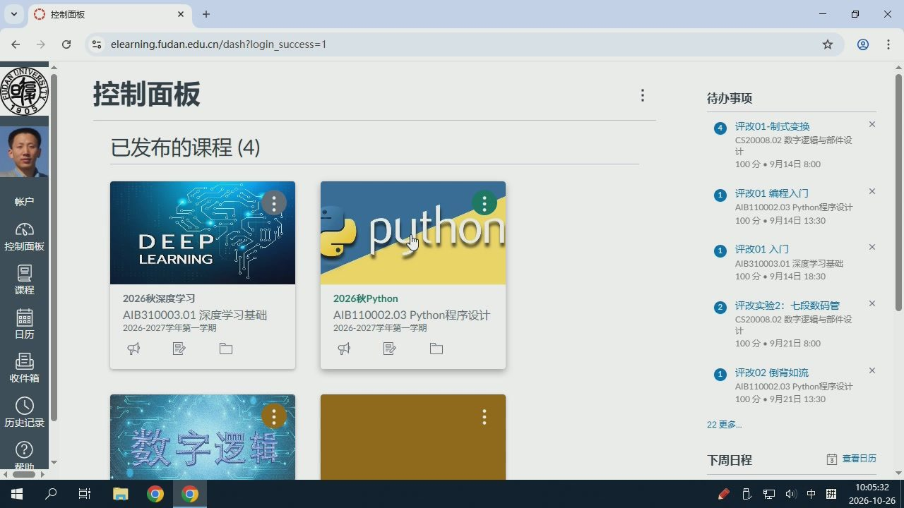
5/36 · 127:22
Notes:
控制面板
elearning.fudan.edu.cn/dash?login_success=1
控制面板
待办事项
评改01-制式变换
已发布的课程(4)
CS20008.02数字逻辑与部件设
100分9月14日8:00
评改01编程入门
帐户
puthon
AIB110002.03Python程序设计
100分9月14日13:30
DEEP
控制面板
评改01入门
LEARNING
AIB310003.01深度学习基础
100分9月14日18:30
课程
2026秋深度学习
2026秋Python
评改实验2：七段数码管
888
AIB310003.01深度学习基础
AIB110002.03Python程序设计
CS20008.02数字逻辑与部件设
日历
2026-2027学年第一学期
2026-2027学年第一学期
100分9月21日8:00
收件箱
评改02倒背如流
AIB110002.03Python程序设计
100分9月21日13:30
历史记录
22更多.
数字逻辑
下周日程
查看日历

Slide 7
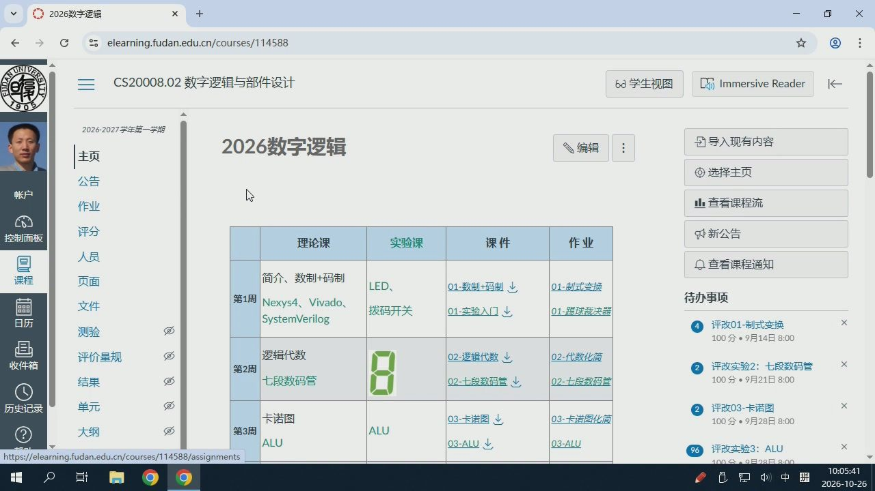
6/36 · 127:31
Notes:
2026数字逻辑
elearning.fudan.edu.cn/courses/114588
*+
CS20008.02数字逻辑与部件设计
60学生视图
Immersive Reader
2026-2027学年第一学期
2026数字逻辑
导入现有内容
主页
选择主页
公告
帐户
作业
山查看课程流
评分
控制面板
新公告
理论课
实验课
课件
作业
人员
Q查看课程通知
课程
页面
简介、数制+码制
LED、
01-数制+码制
01-制式变换
第1周Nexys4、Vivado、
待办事项
拔码开关
SystemVerilog
01-实验入门
01-踢球裁决器
日历
测验
评改01-制式变换
100分9月14日8:00
评价量规
逻辑代数
02-逻辑代数
02-代数化简
收件箱
第2周
评改实验2：七段数码管
结果
七段数码管
02-七段数码管
02-七段数码管
100分9月21日8:00
历史记录
单元
评改03-卡诺图
卡诺图
03-卡诺图
03-卡诺图化简
100分9月28日8:00
第3周
ALU
ALU
03-ALU
03-ALU
/courses/114588/assignments
评改实验3：ALU
https://elearning.fudan.edu,

Slide 8
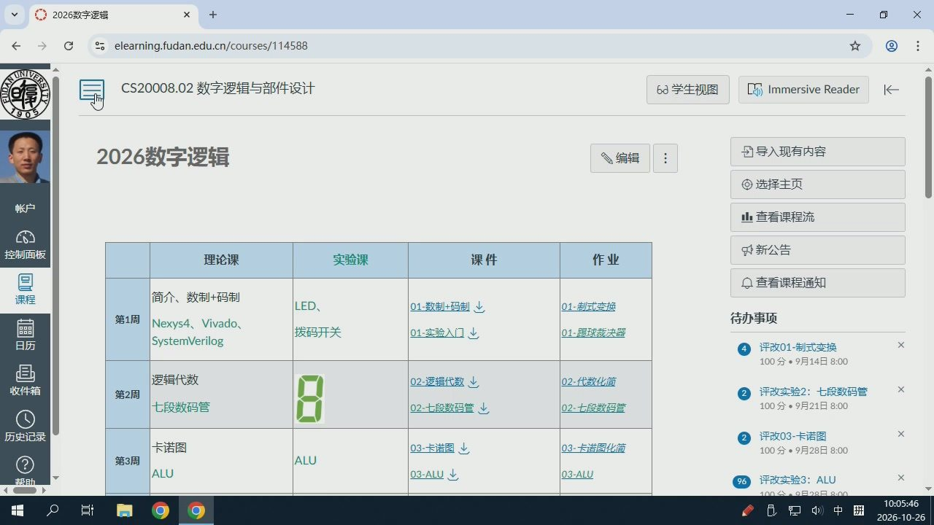
7/36 · 127:36
Notes:
2026数字逻辑
elearning.fudan.edu.cn/courses/114588
CS20008.02数字逻辑与部件设计
6d学生视图
Immersive Reader
2026数字逻辑
导入现有内容
选择主页
帐户
山查看课程流
控制面板
新公告
理论课
实验课
课件
作业
Q查看课程通知
课程
简介、数制+码制
LED、
01-数制+码制
01-制式变换
第1周
Nexys4、Vivado、
待办事项
拔码开关
01-实验入门
SystemVerilog
01-踢球裁决器
日历
评改01-制式变换
100分9月14日8:00
逻辑代数
02-逻辑代数
02-代数化简
收件箱
第2周
评改实验2：七段数码管
七段数码管
02-七段数码管
02-七段数码管
100分9月21日8:00
历史记录
评改03-卡诺图
卡诺图
03-卡诺图
03-卡诺图化简
100分9月28日8:00
第3周
ALU
ALU
03-ALU
03-ALU
评改实验3：ALU

Slide 9
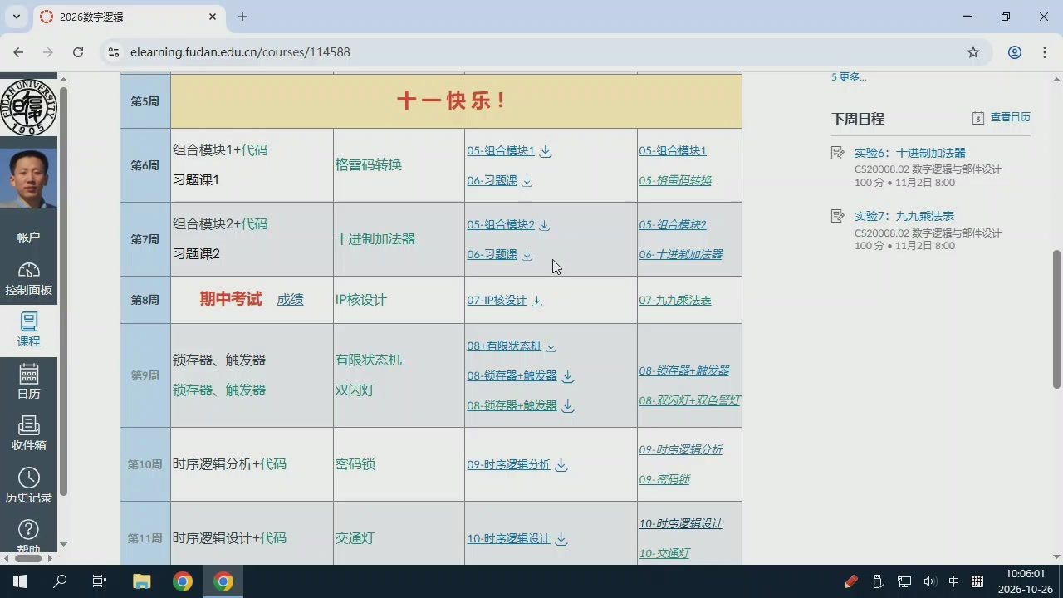
8/36 · 127:51
Notes:
2026数字逻辑
elearning.fudan.edu.cn/courses/114588
5更多.
第5周
十一快乐！
下周日程
查看日历
组合模块1+代码
05-组合模块1
05-组合模块1
实验6：十进制加法器
第6周
格雷码转换
06-习题课
CS20008.02数字逻辑与部件设计
习题课1
05-格雷码转换
100分11月2日8:00
组合模块2+代码
05-组合模块2
实验7：九九乘法表
05-组合模块2
帐户
第7周
十进制法器
CS20008.02数字逻辑与部件设计
习题课2
06-习题课
06-十进制加法器
100分·11月2日8:00
控制面板
第8周
期中考试
成绩
IP核设计
07-IP核设计
07-九九乘法表
课程
08+有限状态机
锁存器、触发器
有限状态机
第9周
08-锁存器+触发器
08-锁存器+触发器
日历
锁存器、触发器
双闪灯
08-锁存器+触发器
08-双闪灯+双色警灯
收件箱
09-时序逻辑分析
第10周
时序逻辑分析+代码
密码锁
09-时序逻辑分析
09-密码锁
历史记录
10-时序逻辑设计
第11周时序逻辑设计+代码
交通灯
10-时序逻辑设计
10-交通灯

Slide 10
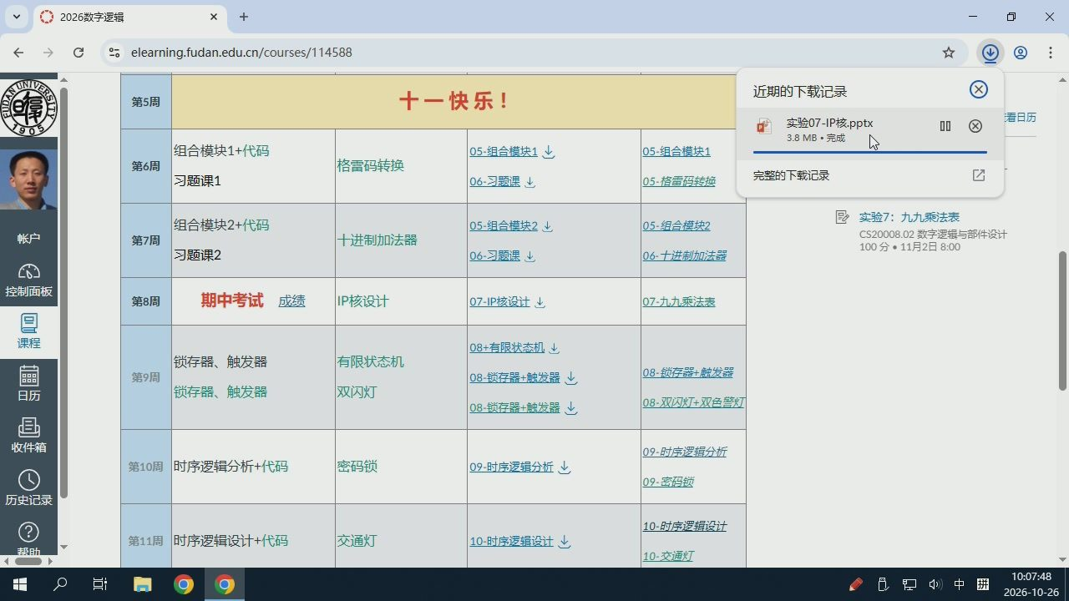
9/36 · 129:39
Notes:
2026数字逻辑
elearning.fudan.edu.cn/courses/114588
十一快乐！
近期的下载记录
第5周
实验07-IP核.pptx
看日历
3.8MB·完成
组合模块1+代码
05-组合模块1
05-组合模块1
第6周
格雷码转换
习题课1
06-习题课
05-格雷码转换
完整的下载记录
组合模块2+代码
05-组合模块2
实验7：九九乘法表
05-组合模块2
帐户
第7周
十进制法器
CS20008.02数字逻辑与部件设计
习题课2
06-习题课
06-十进制加法器
100分·11月2日8:00
控制面板
第8周
期中考试
成绩
IP核设计
07-IP核设计
07-九九乘法表
课程
08+有限状态机
锁存器、触发器
有限状态机
第9周
08-锁存器+触发器
08-锁存器+触发器
日历
锁存器、触发器
双闪灯
08-锁存器+触发器
08-双闪灯+双色警灯
收件箱
09-时序逻辑分析
第10周时序逻辑分析+代码
密码锁
09-时序逻辑分析
09-密码锁
历史记录
10-时序逻辑设计
第11周时序逻辑设计+代码
交通灯
10-时序逻辑设计
10-交通灯
中进

Slide 11
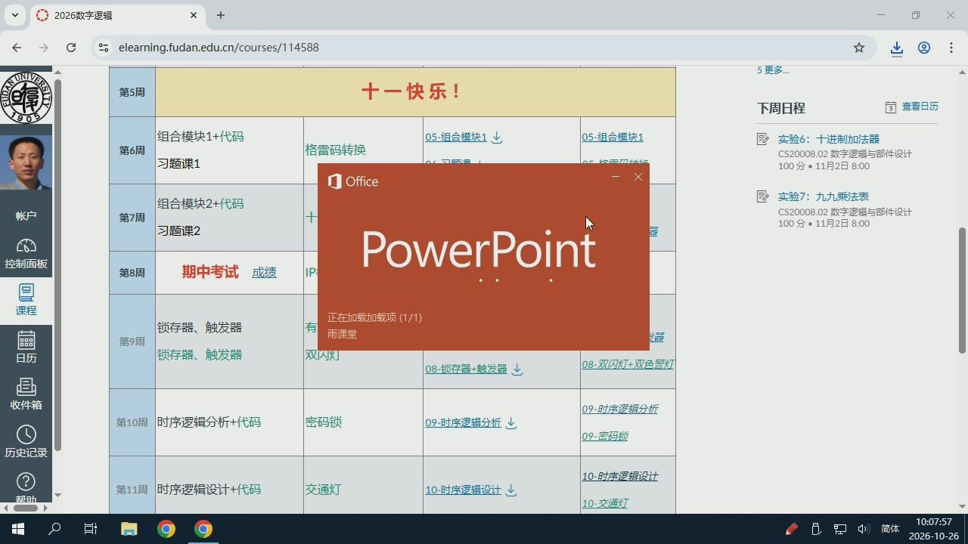
10/36 · 129:47
Notes:
2026数字逻辑
elearning.fudan.edu.cn/courses/114588
5更多
第5周
十一快乐！
下周日程
查看日历
组合模块1+代码
05-组合模块1
05-组合模块1
实验6：十进制加法器
第6周
格雷码转换
CS20008.02数字逻辑与部件设计
习题课1
100分·11月2日8:00
office
实验7：九九乘法表
组合模块2+代码
帐户
第7周
CS20008.02数字逻辑与部件设计
习题课2
100分·11月2日8:00
PowerPoint
控制面板
第8周
期中考试
成绩
IP
课程
正在加载加载项（1/1）
锁存器、触发器
第9周
雨课堂
日历
锁存器、触发器
双闪灯
08-锁存器+触发器
08-双闪灯+双色警灯
收件箱
09-时序逻辑分析
第10周
时序逻辑分析+代码
密码锁
09-时序逻辑分析
09-密码锁
历史记录
10-时序逻辑设计
第11周时序逻辑设计+代码
交通灯
10-时序逻辑设计
10-交通灯

Slide 12
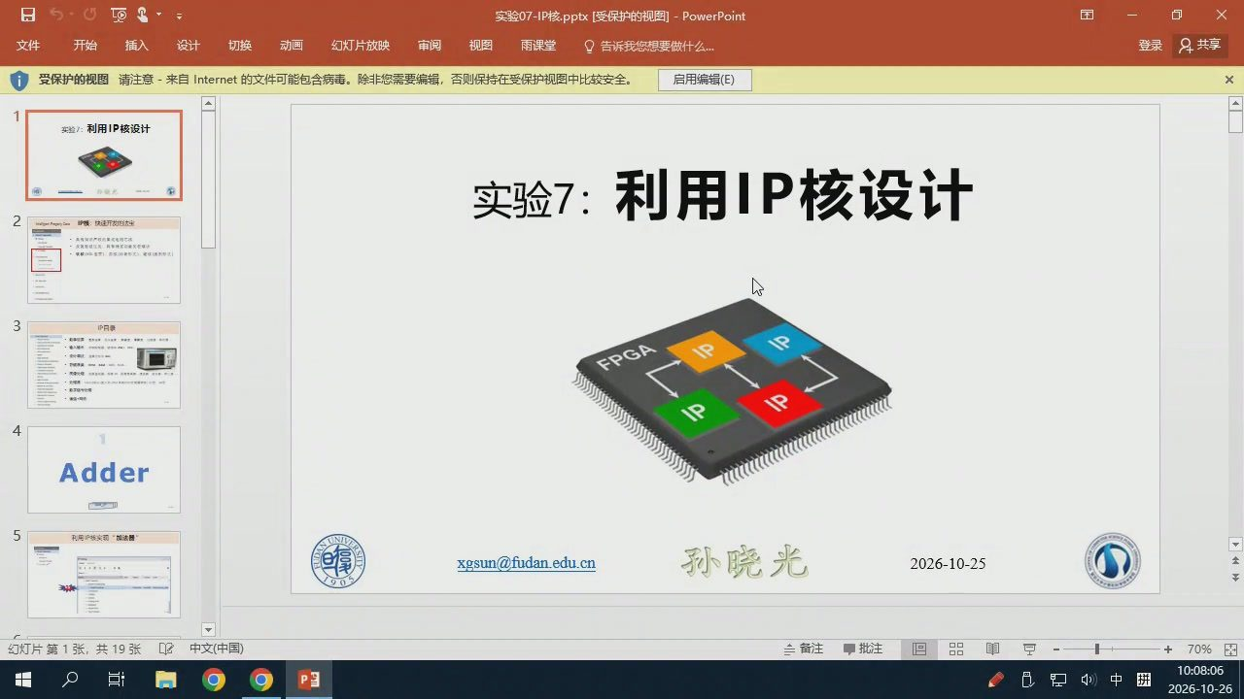
11/36 · 129:56
Notes:
雨课堂
受保护的视图请注意-来自Internet的文件可能包含病毒。除非您需要编辑，否则保持在受保护视图中比较安全。
实验：利用IP核设计
实验7：利用IP核设计
P线：快证开发的达宝
共有产民电芯核
PH
FPGA
Adder
孙晓光
xgsun@fudan.edu.cn
备注批注
诚Q田

Slide 13
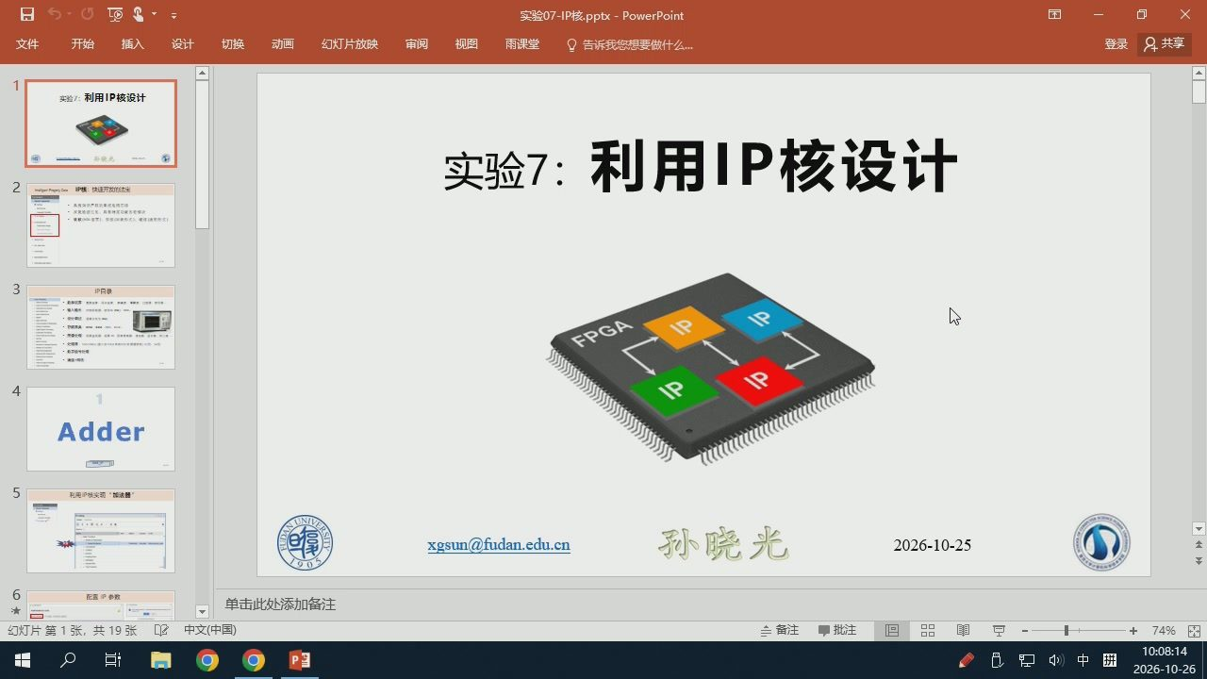
12/36 · 130:04
Notes:
雨课堂
8共享
实验7：利用IP核设计
实验7：利用IP核设计
核：快速开发的达全
FPGA
Adder
利用护根实明“法图
孙晓光
xgsun@fudan.edu.cn
配置参数
幻灯片第1张，
共19张
备注批注

Slide 14
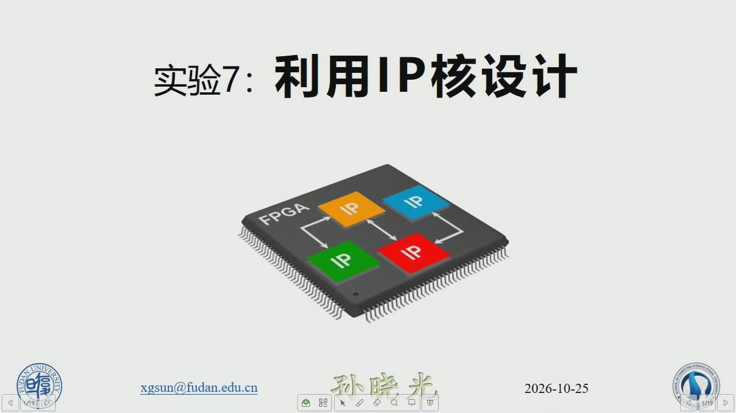
13/36 · 132:45
Notes:
利用IP核设计
实验7：
FPGA
孙晓光
xgsun@fudan.edu.cn

Slide 15
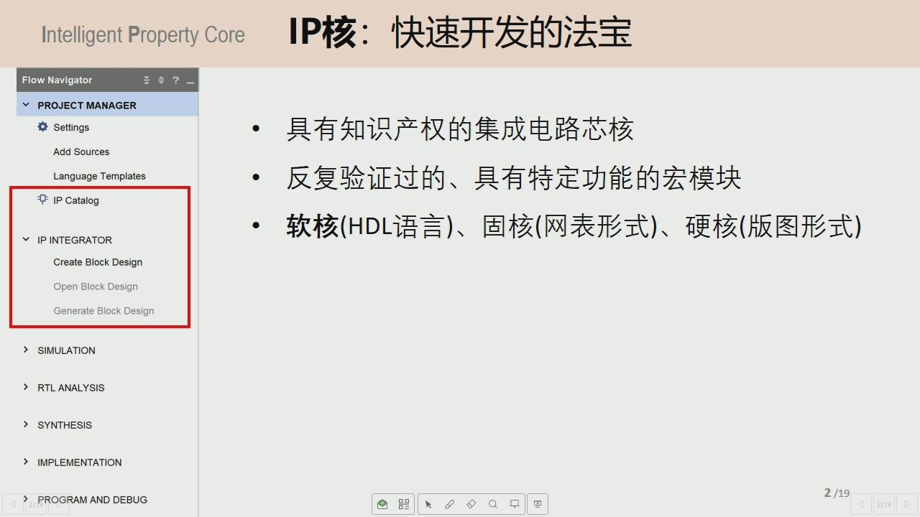
14/36 · 133:08
Notes:
IP核：快速开发的法宝
Intelligent PropertyCore
FlowNavigator
PROJECTMANAGER
Settings
具有知识产权的集成电路芯核
Add Sources
LanguageTemplates
反复验证过的、具有特定功能的宏模块
IPCatalog
软核(HDL语言)、固核(网表形式)、硬核(版图形式)
IPINTEGRATOR
Create BlockDesign
Open BlockDesign
Generate BlockDesign
SIMULATION
RTLANALYSIS
SYNTHESIS
IMPLEMENTATION

Slide 16
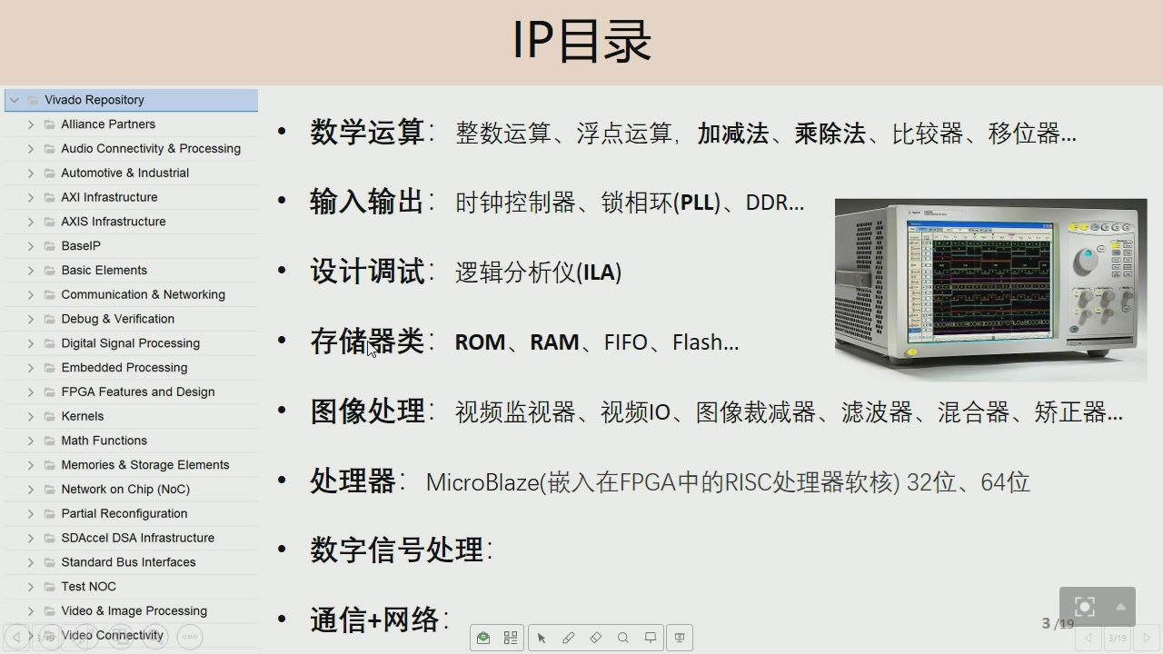
15/36 · 135:23
Notes:
IP目录
VivadoRepository
数学运算：整数运算、浮点运算，加减法、乘除法、比较器、移位器
输入输出：时钟控制器、锁相环(PLL)、DDR..
1000
设计调试：逻辑分析仪(ILA)
存储器类：ROM、RAM、FIFO、Flash..
图像处理：视频监视器、视频Io、图像裁减器、滤波器、混合器、矫正器...
处理器：MicroBlaze(嵌入在FPGA中的RISC处理器软核)32位、64位
数字信号处理：
通信+网络：
VideoConnectivity

Slide 17
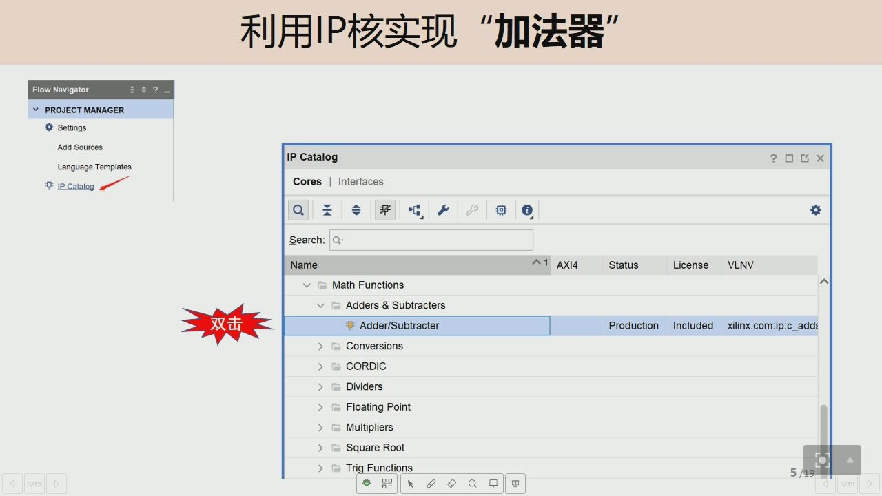
16/36 · 138:56
Notes:
利用IP核实现
“加法器
FlowNavigator
PROJECTMANAGER
Settings
AddSources
IP Catalog
？口X
Language Templates
IPCatalog
Cores|Interfaces
Search:
Name
AX14
Status
License
VLNV
MathFunctions
Adders&Subtracters
双击
Adder/Subtracter
Production
Included
xilinx.com:ip:c_adds
Floating Point
Multipliers

Slide 18
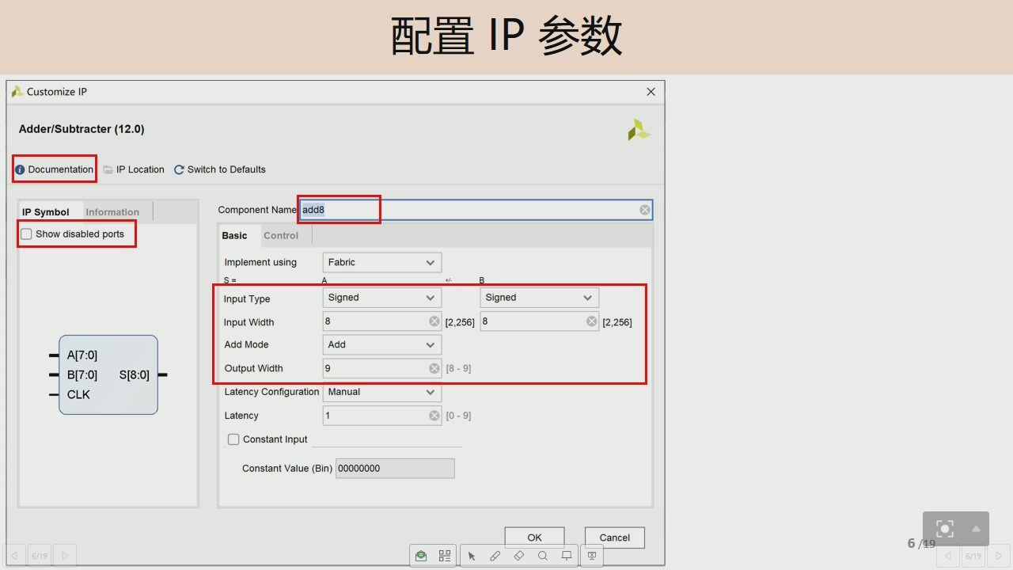
17/36 · 139:29
Notes:
配置IP参数
CustomizeIP
Adder/Subtracter(12.0)
Documentation
IPLocation CSwitch toDefaults
IPSymbol
Information
Component Name
ppe
Showdisabledports
Basic
Control
Implement using
Fabric
S=
Input Type
Signed
Signed
InputWidth
[2.256]8
[2,256]
Add Mode
Add
A[7:0]
pmndno
[6-8]8
B[7:0]
S[8:0]
CLK
Latency Configuration
Manual
Latency
[6-0]8
Constant Input
Constant Value(Bin)00000000
OK
Cancel

Slide 19
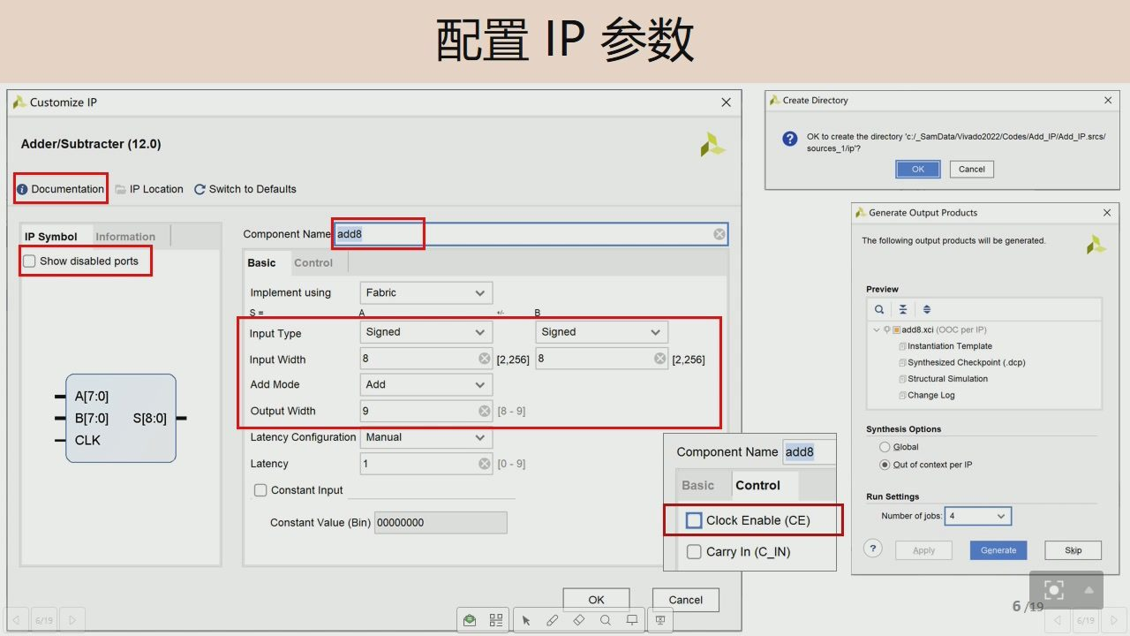
18/36 · 141:25
Notes:
配置IP参数
CustomizeIP
Create Directory
Adder/Subtracter(12.0)
OK to create the directory 'c:/_SamData/Vivado2022/Codes/Add_IP/Add_IP.srcs/
sources_1/ip'?
OK
Cancel
Documentation
IPLocationCSwitchtoDefaults
Generate Output Products
IPSymbol
Information
Component Name
add8
The following output products will be generated.
Showdisabledports
Basic
Control
Implement using
Fabric
Preview
S=
Input Type
Signed
Signed
add8.xcl(OOCperIP)
Instantiation Template
InputWidth
[2.256]8
[2,256]
Add Mode
Add
Structural Simulation
A[7:0]
Change Log
B[7:0]
S[8:0]
pmndno
[8-9]
CLK
Latency Configuration
Manual
Synthesis Options
Component Name add8
OGlobal
Latency
[0-9]
Qut of context perIP
Constant Input
Basic
Control
Run Settings
ConstantValue(Bin)oooooooo
Number of job
Apply
Generate
Skip
OK
Cancel

Slide 20
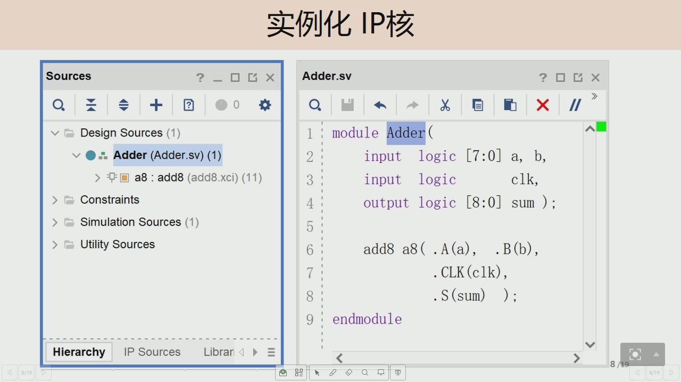
19/36 · 144:13
Notes:
实例化IP核
Sources
口X
Adder.sv
？口X
II
module
Adder
Adder（Adder.sv)(1)
input
logic [7:0] a, b,
input
logic
clk,
output logic [8:0] sum ）;
add8 a8( .A(a), .B(b),
. CLK(clk),
.S(sum) );
endmodule
Hierarchy
IP Sources
Librari
Q口

Slide 21
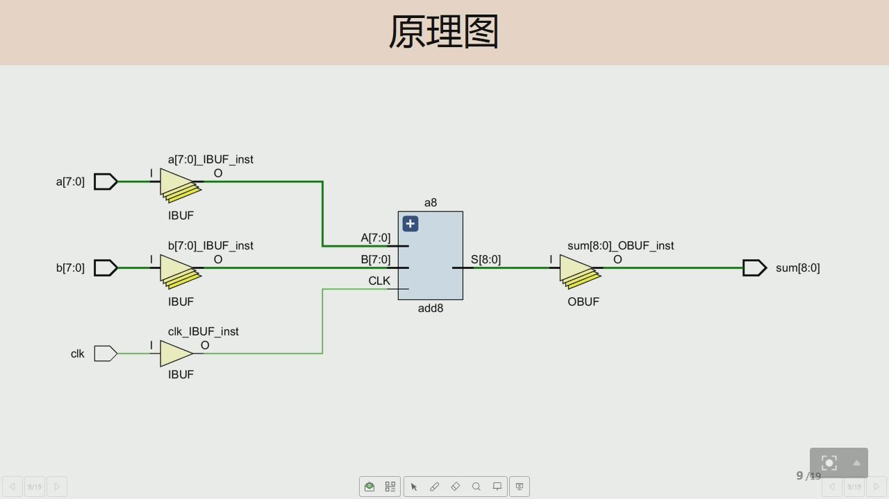
20/36 · 145:10
Notes:
原理图
a[7:0]_IBUF_inst
a[7:0]
a8
IBUF
A[7:0]
b[7:0]_IBUF_inst
sum[8:0]_OBUF_inst
B[7:0]
S[8:0]
b[7:0]
sum[8:0]
CLK
IBUF
add8
OBUF
clk_IBUF_inst
clk
IBUF

Slide 22
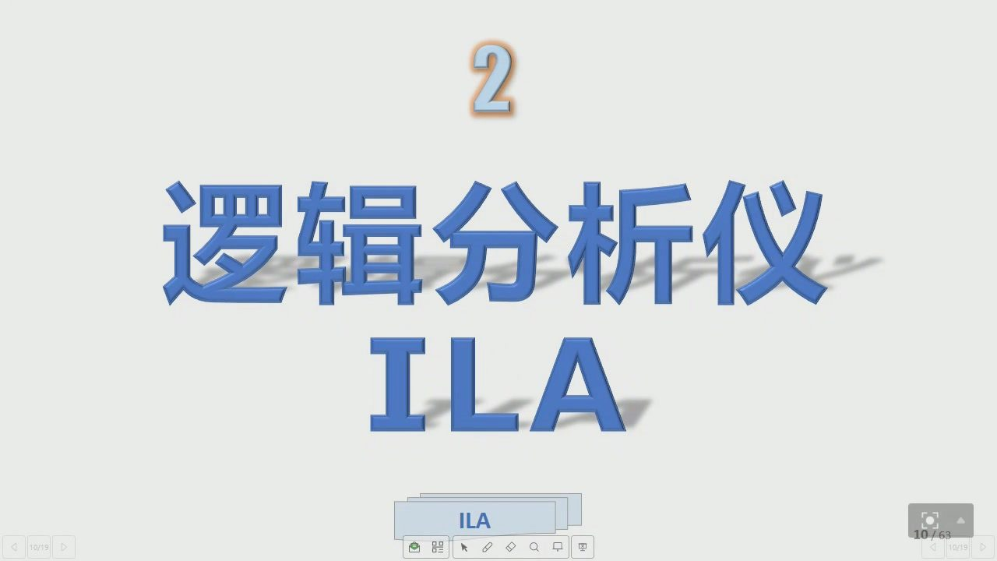
21/36 · 145:45
Notes:
逻辑分析仪
ILA
ILA

Slide 23
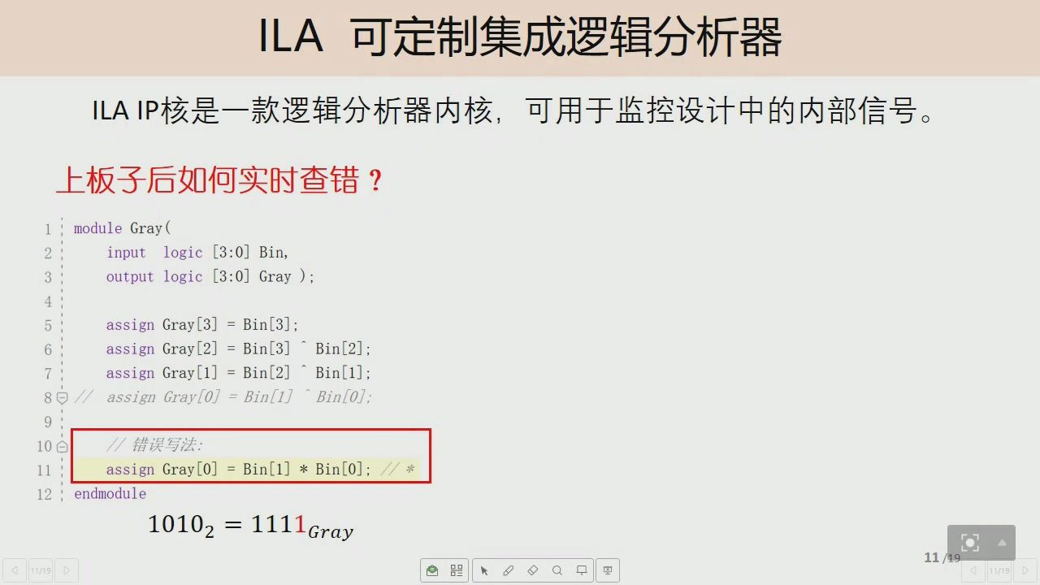
22/36 · 146:03
Notes:
ILA可定制集成逻辑分析器
ILAIP核是一款逻辑分析器内核，可用于监控设计中的内部信号。
上板子后如何实时查错？
module Gray(
input logic [3:0] Bin,
output logic[3:0] Gray）;
assign Gray[3]=Bin[3];
assign Gray[2]=Bin[3]Bin[2];
assign Gray[1]=Bin[2]^Bin[1];
assign Gray[o]=Bin[1] Bin[o]:
10日
错误写法：
assign Gray[0]=Bin[1] *Bin[o]://
12:endmodule
10102 = 1111Gray

Slide 24
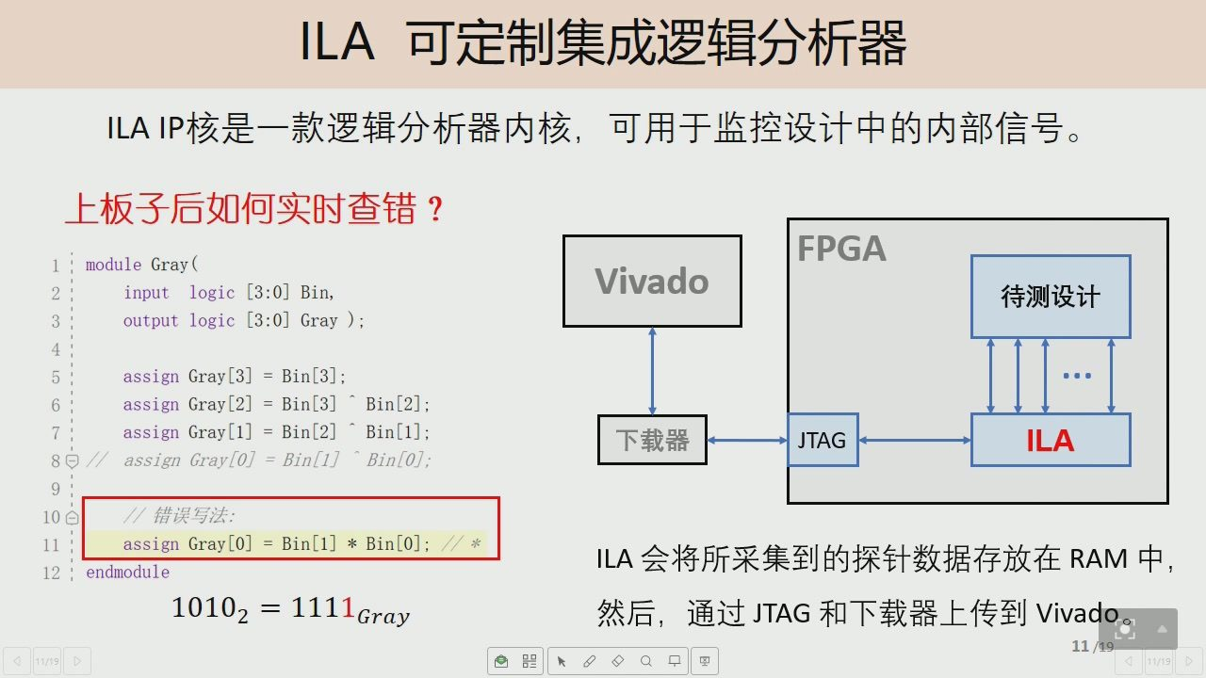
23/36 · 147:03
Notes:
ILA可定制集成逻辑分析器
ILAIP核是一款逻辑分析器内核，可用于监控设计中的内部信号。
上板子后如何实时查错？
FPGA
module Gray(
Vivado
input logic[3:0] Bin,
待测设计
output 1ogic[3:0] Gray）;
assign Gray[3]= Bin[3];
assign Gray[2]=Bin[3]Bin[2];
assign Gray[1]=Bin[2]Bin[1];
下载器
JTAG
ILA
assign Gray[o]=Bin[1]Bin[o]:
10日
错误写法：
assign Gray[0]=Bin[1] *Bin[o]://*
ILA会将所采集到的探针数据存放在RAM中
12:endmodule
10102 = 1111Gray
然后，通过JTAG和下载器上传到Vivado

Slide 25
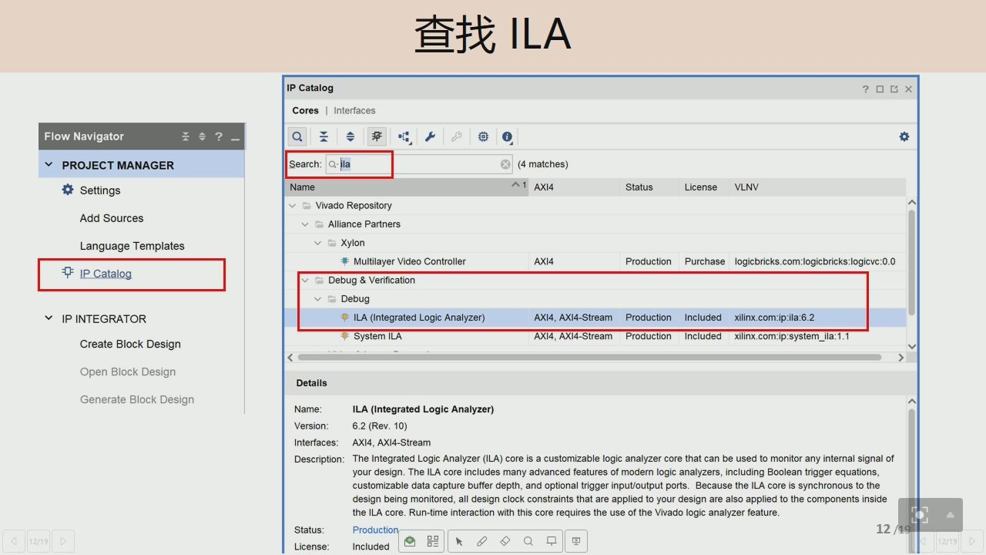
24/36 · 147:49
Notes:
查找ILA
IPCatalog
？□X
Cores|Interfaces
FlowNavigator
PROJECTMANAGER
Search:Q-jla
(4matches)
Settings
Name
Status
License
VLNV
VivadoRepository
AddSources
AlliancePartners
LanguageTemplates
Xylon
MultilayerVideo Controller
AX14
Production
Purchaselogicbricks.com:logicbricks:logicvc:0.o
IPCatalog
Debug&Verification
Debug
YIPINTEGRATOR
ILA(Integrated Logic Analyzer)
AX14,AXI4-Stream
Production
Included
xilinx.com:ip:ila:6.2
Create BlockDesign
SystemILA
AX14,AX14-Stream
Production
Included
xilinx.com:ip:system_ila:1.1
Open BlockDesign
Details
Generate BlockDesign
Name:
ILA(IntegratedLogicAnalyzer)
Version:
6.2(Rev.10)
Interfaces:
AX14,AX14-Stream
Description:The Integrated LogicAnalyzer(ILA)core isa customizable logic analyzercore that can be used tomonitor anyinternal signal of
yourdesign.TheILAcoreincludesmanyadvanced featuresofmodernlogicanalyzers,including Booleantriggerequations,
customizabledatacapturebufferdepth,andoptional triggerinput/outputports.Because theILAcoreissynchronous to the
designbeingmonitored,alldesignclockconstraintsthatare applied toyourdesignarealso applied tothe componentsinside
theILA core.Run-timeinteractionwith thiscorerequiresthe useof theVivado logicanalyzerfeature.
Status:
Production
License:
Included

Slide 26
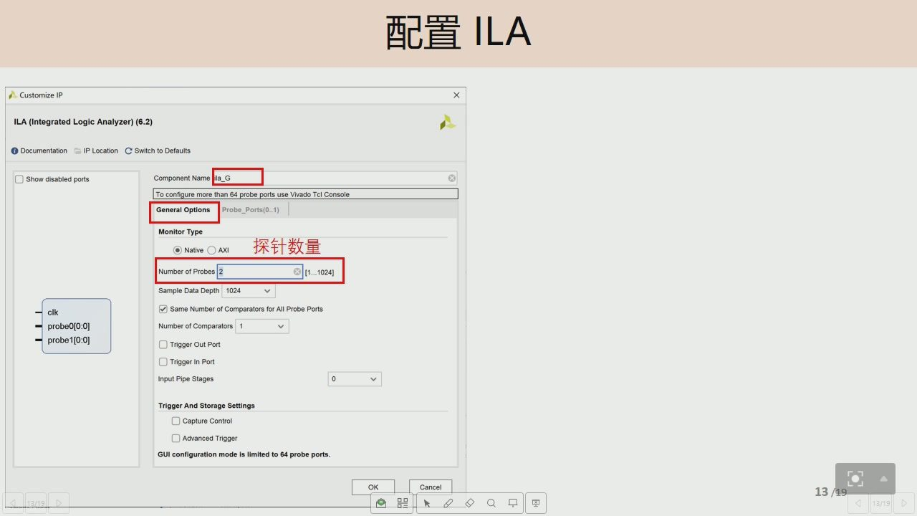
25/36 · 148:17
Notes:
配置ILA
CustomizeIP
ILA (Integrated LogicAnalyzer)(6.2)
Documentation IP Location CSwitch to Defaults
Show disabled ports
ComponentNam
useV
General Options
Probe_Ports(0..1)
Monitor Type
探针数量
Number of Probes
[.1024]
Sample Data Depth1024
clk
Same Number of Comparators forAll Probe Ports
probe0[0:0]
Number of Comparators
probe1[0:0]
Trigger Out Port
Trigger In Port
Input Pipe Stages
TriggerAnd Storage Settings
Capture Control
Advanced Trigger
GUI configuration mode Is limited to 64 probe ports.
OK
Cancel

Slide 27
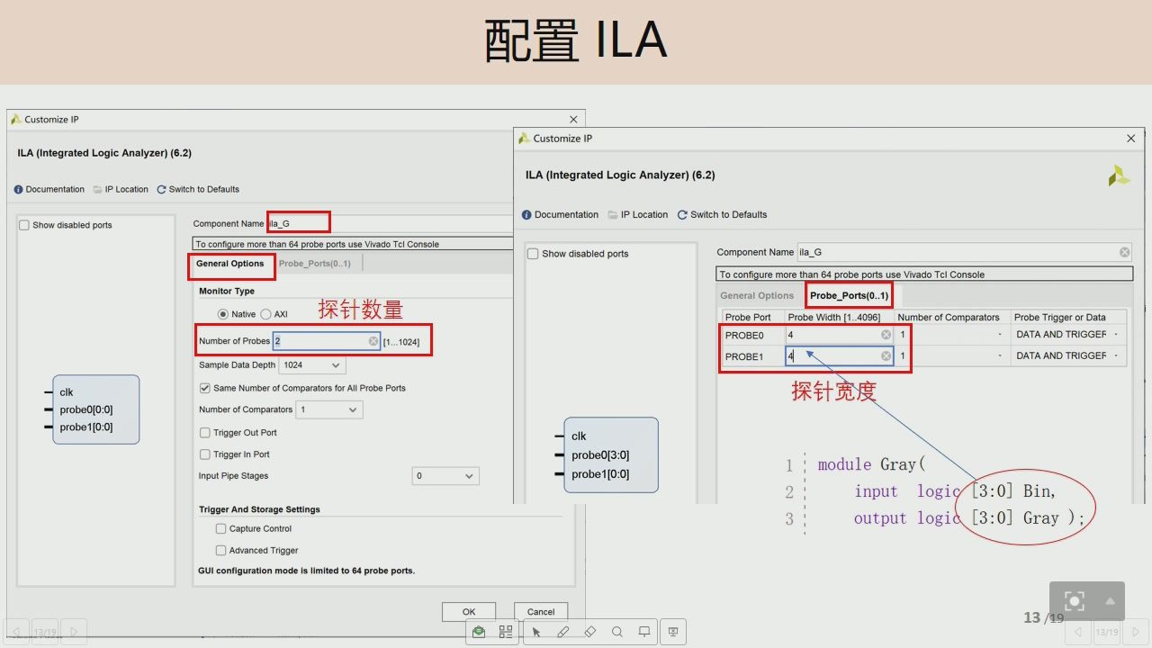
26/36 · 149:04
Notes:
配置ILA
CustomizeIP
CustomizeIP
ILA(Integrated LogicAnalyzer)(6.2)
ILA(Integrated LogicAnalyzer)(6.2)
Documentation IP Location CSwitch to Defaults
Documentation IPLocation CSwitch toDefaults
Show disabled ports
Component Nan
doTcl C
Show disabled ports
Component Name ila_G
General Options
Probe_Ports(0..1)
Toconfiguremorethan64probeportsuseVivadoTclConsole
Monitor Type
探针数量
General Options
Probe_Ports(0..1)
ProbePort
Probe Width[1..4096]
Number of Comparators
Probe Trigger or Data
Number of Probes
[1.1024]
PROBEO
DATA AND TRIGGEF
PROBE1
DATA AND TRIGGEF
Sample Data Depth1024
clk
Same Number of Comparators for All Probe Ports
探针宽度
probe0[0:0]
Number of Comparators
probe1[0:0]
Trigger Out Port
clk
Trigger In Port
probe0[3:0]
module Gray
Input Pipe Stages
probe1[0:0]
input
logic[3:0] Bin,
Trigger And Storage Settings
outputlogic
[3:0]Gray
Capture Control
Advanced Trigger
GUI configuration mode ls limited to 64 probe ports.
OK
Cancel

Slide 28
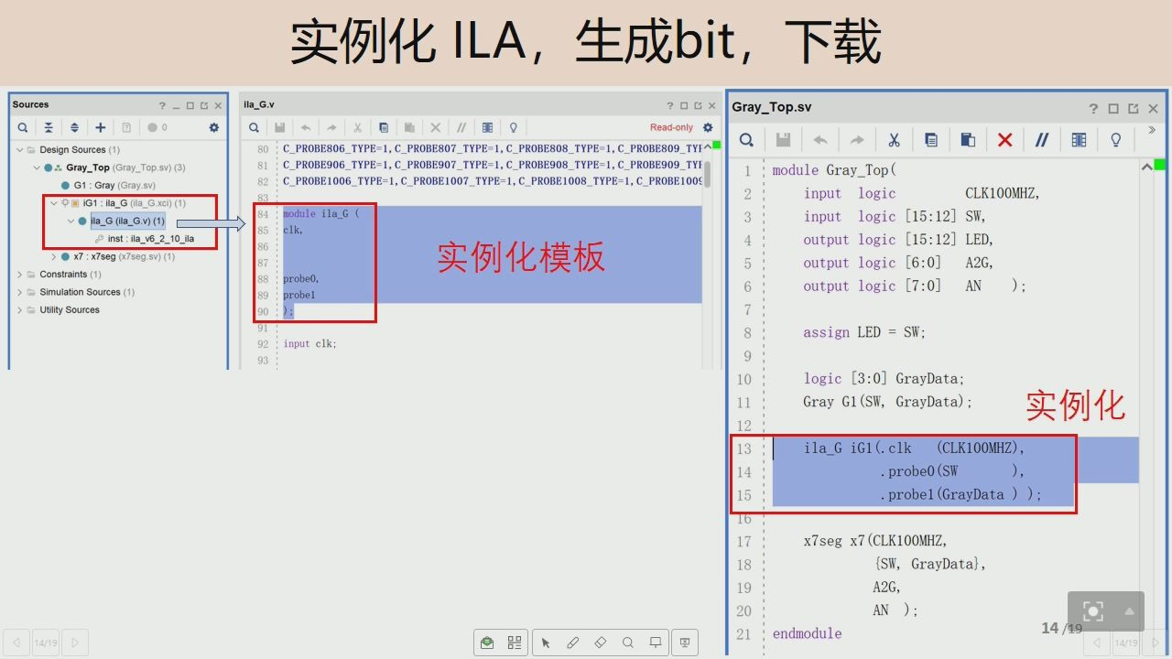
27/36 · 149:33
Notes:
实例化ILA，生成bit，下载
Sources
X口
lla_G.v
？□X
Gray_Top.sv
？口X
Read-only
C_PROBE806_TYPE=1,C_PR0BE807_TYPE=1,C_PR0BE808_TYPE=1,C_PR0BE809_TYF~
Gray_Top（Gray_Top.sv)(3)
C_PR0BE906_TYPE=1,C_PR0BE907_TYPE=1,C_PR0BE908_TYPE=1,C_PR0BE909_TYF
module Gray_Top(
G1:Gray（Gray.sv)
:C_PR0BE1006_TYPE=1,C_PR0BE1007_TYPE=1,C_PR0BE1008_TYPE=1,C_PR0BE1009
input logic
CLK100MHZ,
iG1:ila_G（ila_G.xci)(1)
lla_G（ila_G.v)(1)
module ila_G（
input
logic [15:12] SW,
inst:ila_v6_2_10_ila
clk,
output logic[15:12] LED,
实例化模板
output 1ogic[6:0]
A2G,
probeo,
output 1ogic[7:0]
AN
）：
probel
Utility Sources
assign LED = SW;
input clk;
logic[3:0] GrayData;
Gray G1(SW，GrayData);
实例化
ila_G iG1(.clk
(CLK100MHZ),
.probeo(Sw
probe1（GrayData））;
x7seg x7(CLK100MHZ,
{SW, GrayData},
A2G,
AN);
endmodule

Slide 29
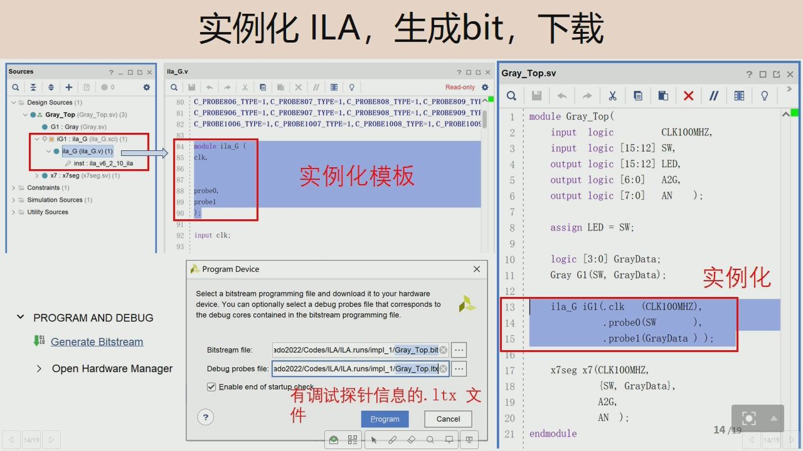
28/36 · 150:48
Notes:
实例化ILA，生成bit，下载
Sources
X口
lla_G.v
？□X
Gray_Top.sv
？口X
Read-only
C_PROBE806_TYPE=1,C_PR0BE807_TYPE=1,C_PR0BE808_TYPE=1,C_PR0BE809_TYI~
Gray_Top（Gray_Top.sv)（3）
C_PR0BE906_TYPE=1,C_PR0BE907_TYPE=1,C_PR0BE908_TYPE=1,C_PR0BE909_TYF
module Gray_Top(
G1:Gray(Gray.sv)
C_PR0BE1006_TYPE=1,C_PR0BE1007_TYPE=1,C_PR0BE1008_TYPE=1,C_PR0BE100
input
logic
CLK100MHZ,
iG1:ila_G（ila_G.xci）（1)
lla_G（ila_G.v)(1)
nodule ila_G（
input
logic [15:12] SW,
inst:ila_v6_2_10_ila
clk,
output logic[15:12] LED,
实例化模板
output 1ogic[6:0]
A2G,
probeo,
output 1ogic[7:0]
AN
）：
probel
Utility Sources
assign LED = SW;
input clk;
logic[3:0] GrayData;
ProgramDevice
Gray G1(SW， GrayData);
实例化
Selectabitstreamprogrammingfileanddownloadittoyourhardware
device.Youcanoptionally selectadebug probesfilethatcorrespondsto
ila_G iG1(.clk
(CLK100MHZ),
PROGRAMANDDEBUG
the debug cores contained in thebitstream programming file.
.probeo(Sw
GenerateBitstream
probe1(GrayData））;
Bitstream file:
ado2022/Codes/ILA/ILA.runs/impl_1/Gray_Top.bit
OpenHardwareManager
Debug probes file:
ado2022/Codes/ILA/ILA.runs/impl_1/Gray_Top.ltx
x7seg x7(CLK100MHZ,
Enable endof startup
{SW, GrayData},
有调试探针信息的.1tx
A2G,
Program
Cancel
AN):
endmodule

Slide 30
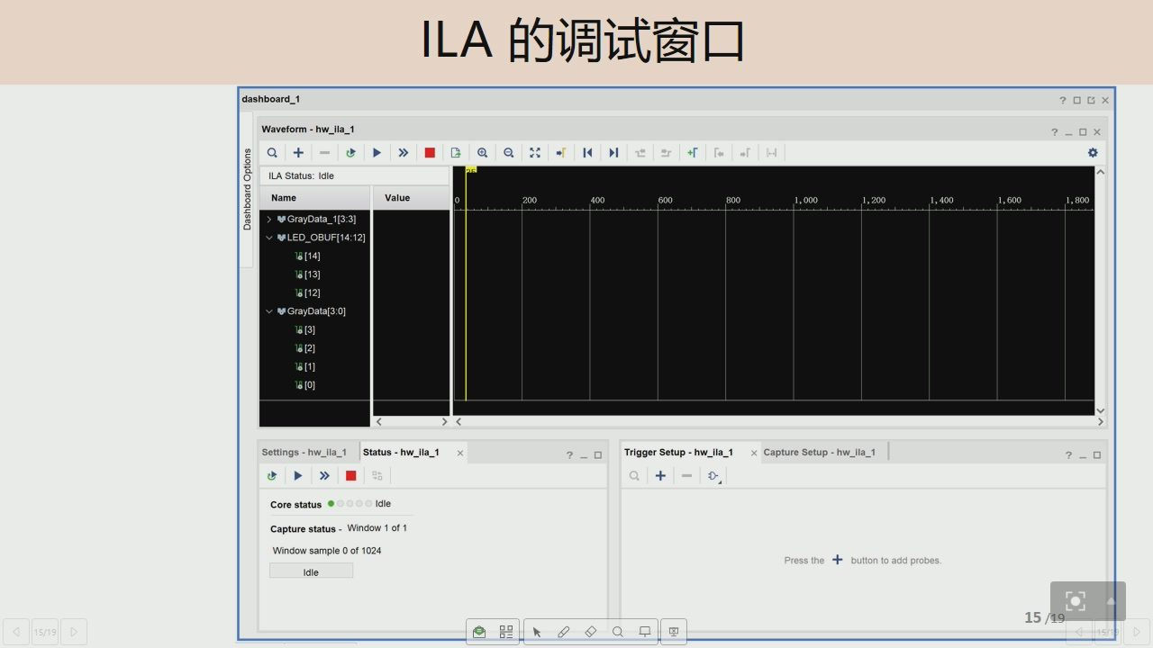
29/36 · 151:09
Notes:
ILA的调试窗口
dashboard_1
Waveform-hw_ila_1
-□x
ILA Status: Idle
Name
Value
200
400
600
800
1,000
1,200
1,400
1,600
1,800
GrayData_1[3:3]
LED_OBUF[14:12]
18[14]
18[13]
18[12]
GrayData[3:0]
8[3]
18[2]
8[1]
18[0]
Settings-hw_ila_1
Status-hw_ila_1
Trigger Setup-hw_ila_1
xCapture Setup-hw_ila_1
Core status
Idle
Capture status-Window1of1
Window sample 0 of 1024
Press the +button to add probes.
Idle

Slide 31
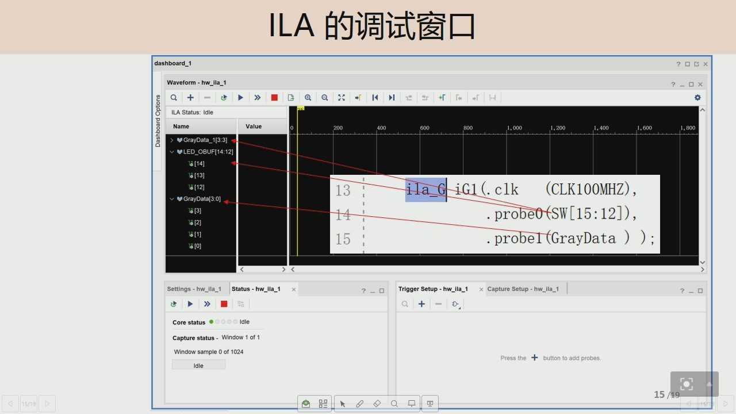
30/36 · 152:02
Notes:
ILA的调试窗口
dashboard_1
Waveform-hw_ila_1
？_□x
ILA Status: Idle
Name
Value
200
400
600
800
1,000
1,200
1,400
1,600
1,800
GrayData_1[3:3]
LED_OBUF[14:12]
18[14]
18[13]
18[12]
ila
iG1(. clk
(CLK100MHZ) ,
GrayData[3:0]
8[3]
. probe0(Sw[15:12]),
18[2]
18[1]
. probel(GrayData ) ) ;
18[0]
Settings-hw_ila_1
Status-hw_ila_1
Trigger Setup-hw_ila_1
xCapture Setup-hw_ila_1
Core status
Idle
Capture status-Window1of1
Window sample 0 of 1024
Press the +button to add probes.
Idle

Slide 32
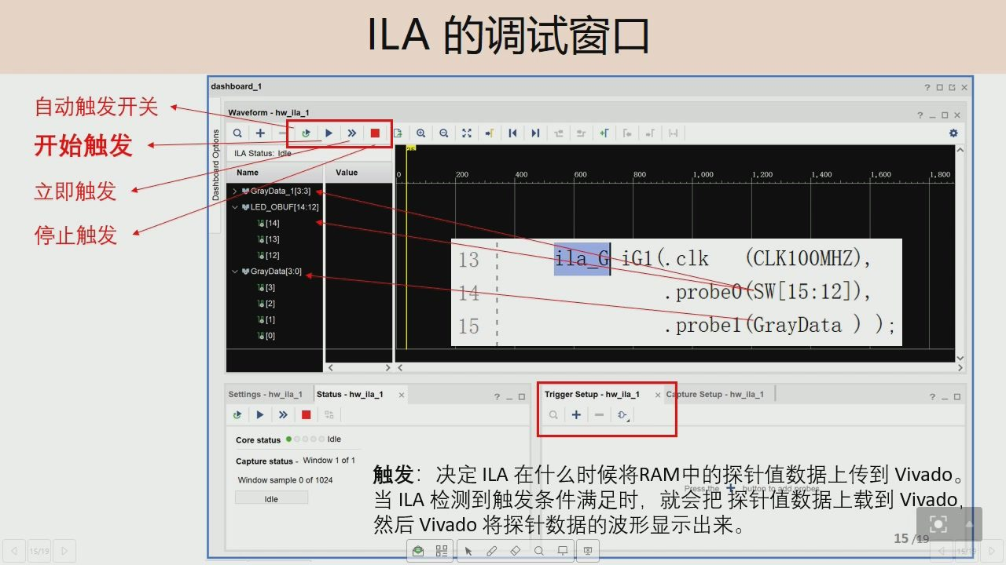
31/36 · 152:39
Notes:
ILA的调试窗口
dashboard_1
？□X
自动触发开关
Waveform-hw_ila_1
？_□X
开始触发
9r
do
ILA Status:Idle
Name
Value
200
400
600
800
1,000
1,200
1,400
1,600
1,800
立即触发
LED_OBUF[14:12]
停止触发
18[14]
18[13]
18[12]
ila G
iG1 (. clk
(CLK100MHZ),
GrayData[3:0]
8[3]
. probe0(Sw[15:12]),
18[2]
18[1]
. probel (GrayData ) ) ;
18[0]
Settings-hw_ila_1
Status-hw_ila_1
TriggerSetup-hw_ila_1
pture Setup-hw_ila_1
Core status
Idle
Capture status-Window1of1
触发：决定ILA在什么时候将RAM中的探针值数据上传到Vivado。
Window sample 0 of 1024
Idle
当ILA检测到触发条件满足时，就会把探针值数据上载到Vivado
然后Vivado将探针数据的波形显示出来。

Slide 33
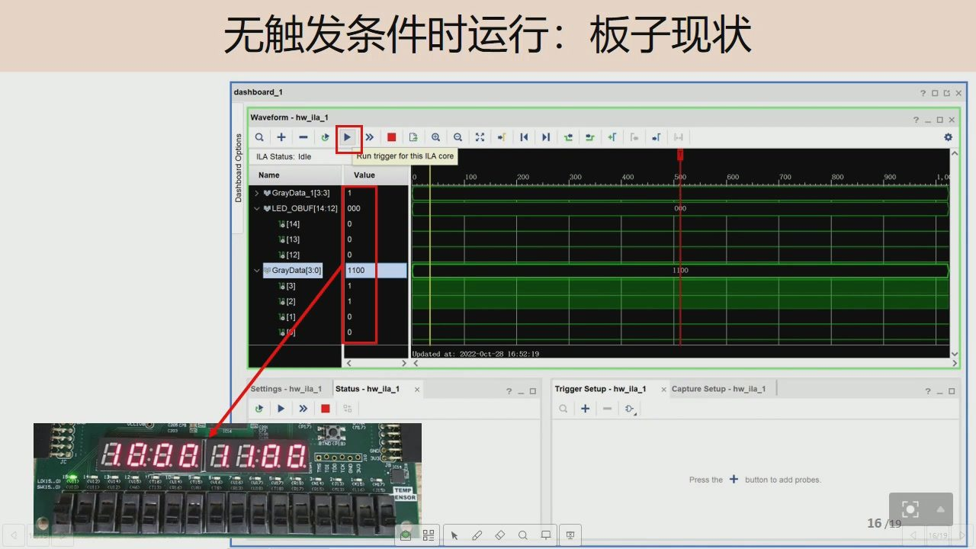
32/36 · 153:25
Notes:
无触发条件时运行：板子现状
dashboard_1
？□X
Waveform-hw_ila_1
？-□x
Options
ILA Status:Idle
Run trigger forthisILAcore
Name
Value
200
500
GrayData_1[3:3]
LED_OBUF[14:12]
000
18[14]
18[12]
GrayData[3:0]
1100
18[3]
18[2]
18[1]
181]
Settings-hw_ila_1
Status-hw_ila_1
TriggerSetup-hw_ila_1
xCapture Setup-hw_ila_1
8. 8:8. 88. 8:8. 8
000
Press the +button to add probes.

Slide 34
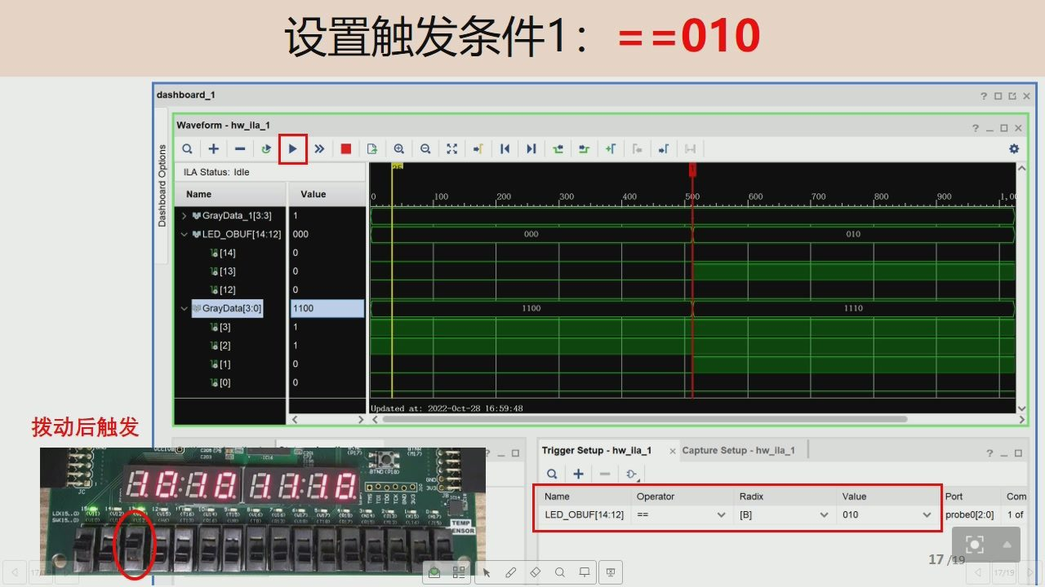
33/36 · 154:10
Notes:
设置触发条件1：==010
dashboard_1
？□X
Waveform-hw_ila_1
？-□x
Dashboard Options
ILA Status:Idle
Name
Value
100
200
300
400
500
009
700
800
900
1,0
GrayData_1[3:3]
LED_OBUF[14:12]
000
000
010
18[14]
18[13]
18[12]
GrayData[3:0]
1100
1100
1110
18[2]
18[1]
18[0]
拨动后触发
Trigger Setup-hw_ila_1
xCaptureSetup-hw_ila_1
8. 8:8. 8. 8. 8:8.8
Name
Operator
Radix
Value
Port
Com
(V15)
LED_OBUF[14:12]
==
[B]
010
probe0[2:0]
1of
TEMP
INSOR

Slide 35
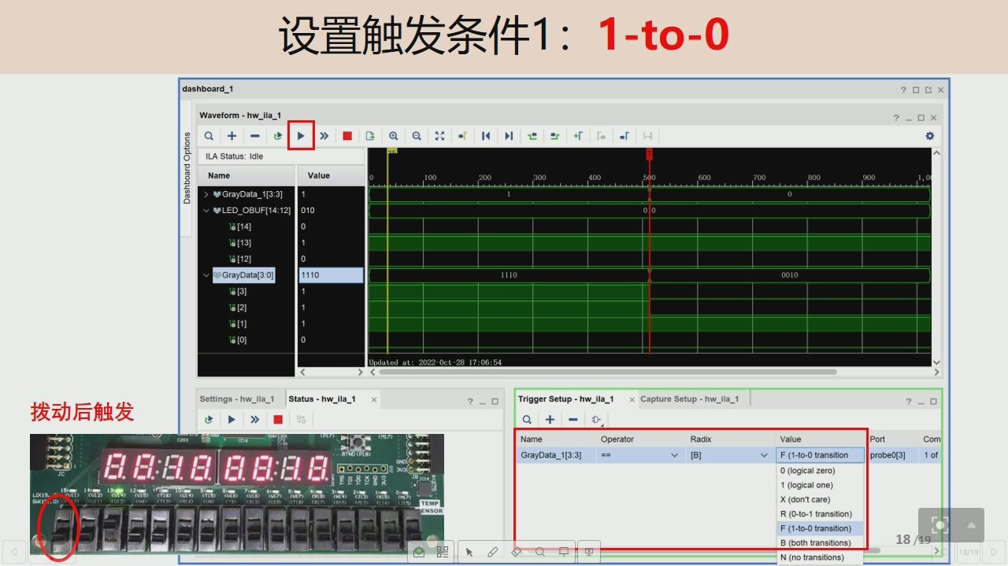
34/36 · 156:37
Notes:
设置触发条件1：1-to-0
dashboard_1
X□
Waveform-hw_ila_1
-□X
Dashboard Options
ILA Status:Idle
Name
Value
100
200
300
400
600
700
800
900
GrayData_1[3:3]
LED_OBUF[14:12]
010
18[14]
18[13]
18[12]
GrayData[3:0]
1110
1110
0T00
18[3]
18[2]
18[1]
18[0]
拨动后触发
Settings-hw_ila_1
Status-hw_ila_1
Trigger Setup-hw_ila_1
XCapture Setup-hw_ila_1
Name
Operator
Radix
Value
Com
8. 8:8.8.8.8:8.8
GrayData_1[3:3]
[B]
F(1-to-0 transition
probe0[3]
1of
1(logical one)
T15)
(U16)
cut7)
CNE4)
TEMP
X(don't care)
ENSOR
R(0-to-1 transition)
F(1-to-0 transition)
B （both transitions)
N(no transitions)

Slide 36
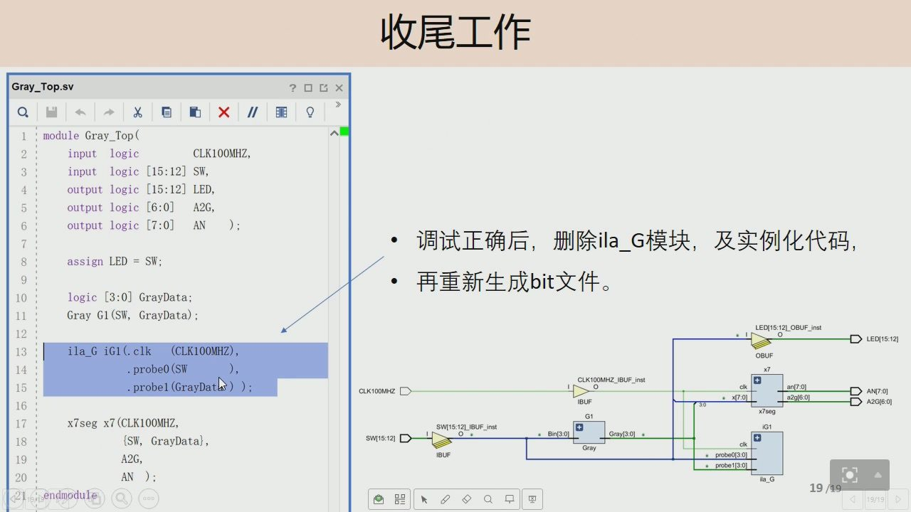
35/36 · 157:06
Notes:
收尾工作
Gray_Top.sv
？□X
module Gray_Top(
input logic
CLK100MHZ,
inputlogic[15:12] SW,
output logic[15:12]LED,
output logic[6:0]
A2G,
output logic[7:0]
AN
调试正确后，删除ila_G模块，及实例化代码
assign LED = SW:
再重新生成bit文件。
logic [3:0] GrayData;
Gray G1(SW, GrayData);
LED[15:12]_OBUF_inst
LED[15:12]
ila_G iG1(.clk
(CLK100MHZ)
OBUF
.probeo(Sw
x7
probe1(GrayDat）)
CLK100MHZ_IBUF_inst
CLK100MHZ[
an[7:0]
x[7:0]
a2g(6:0]
IBUF
A2G(6:0]
G1
x7seg
x7seg x7(CLK100MHZ,
SW[15:12]_IBUF_inst
iG1
{SW,GrayData},
SW[15:12]
Bin[3:0]
Gray[3:0]
Gray
A2G,
IBUF
probe0[3:0]
probe1[3:0]
AN）;
lla_G
2lieicendmoduleQ

Slide 37
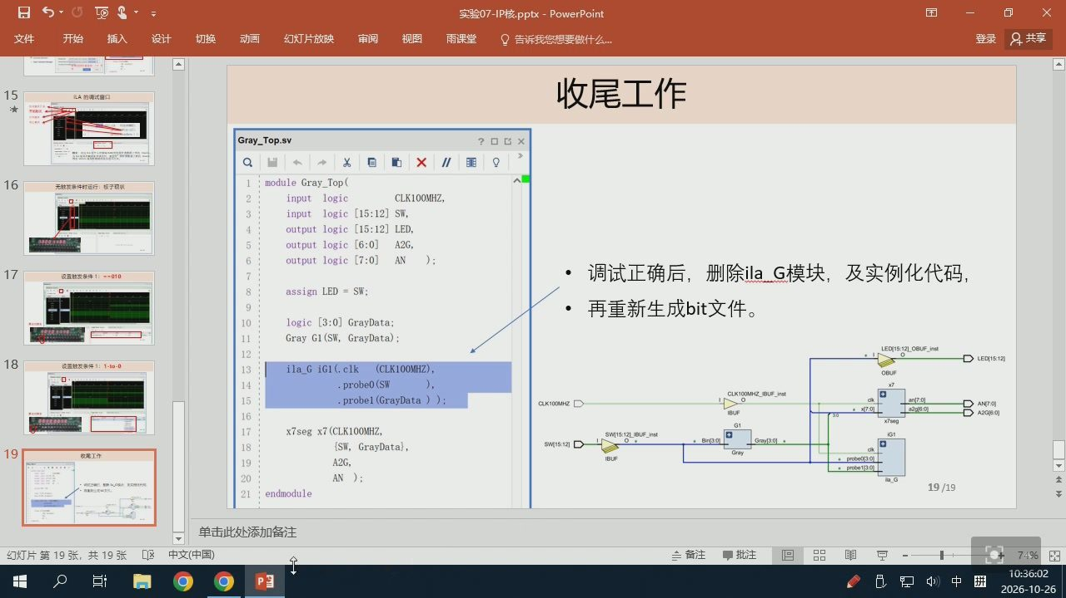
36/36 · 157:52
Notes:
雨课堂
告诉我您想要做什么.
收尾工作
ILA的调试窗口
Gray_Top.sv
？□
无继发展件时运行：板子现状
module Gray_Top(
input logic
CLK100MHZ,
input 1ogic [15:12] sW，
output logic[15:12]LED,
output 1ogic[6:0]
A2G,
output 1ogic[7:0]
AN
）：
调试正确后，删除ilaG模块，及实例化代码，
设置触发条件1：*010
assign LED= SW:
再重新生成bit文件。
logic[3:0] GrayData;
Gray G1(SW， GrayData);
LED[15:12_08UF_int
议置触发票件1：1-o-0
ila_G iG1（.clk
(CLK100MHZ),
OBUF
.probeo(SW
.probel(GrayData)
CLK100MHZ_IBUF_inst
dk
CLK100MHZ
a200:0
an[7:0]
x7:01
AN7:0
IBUF
A2G(6:0]
x7seg x7(CLK100MHZ,
G1
SW15:121
SW[15:121_IBUF_inst
[SW,GrayData),
Grmay3.0]
收尾工作
A2G,
BUF
Gray
0o03.0
AN）;
probe1[3:0
a_G
endmodule

